Slide 1
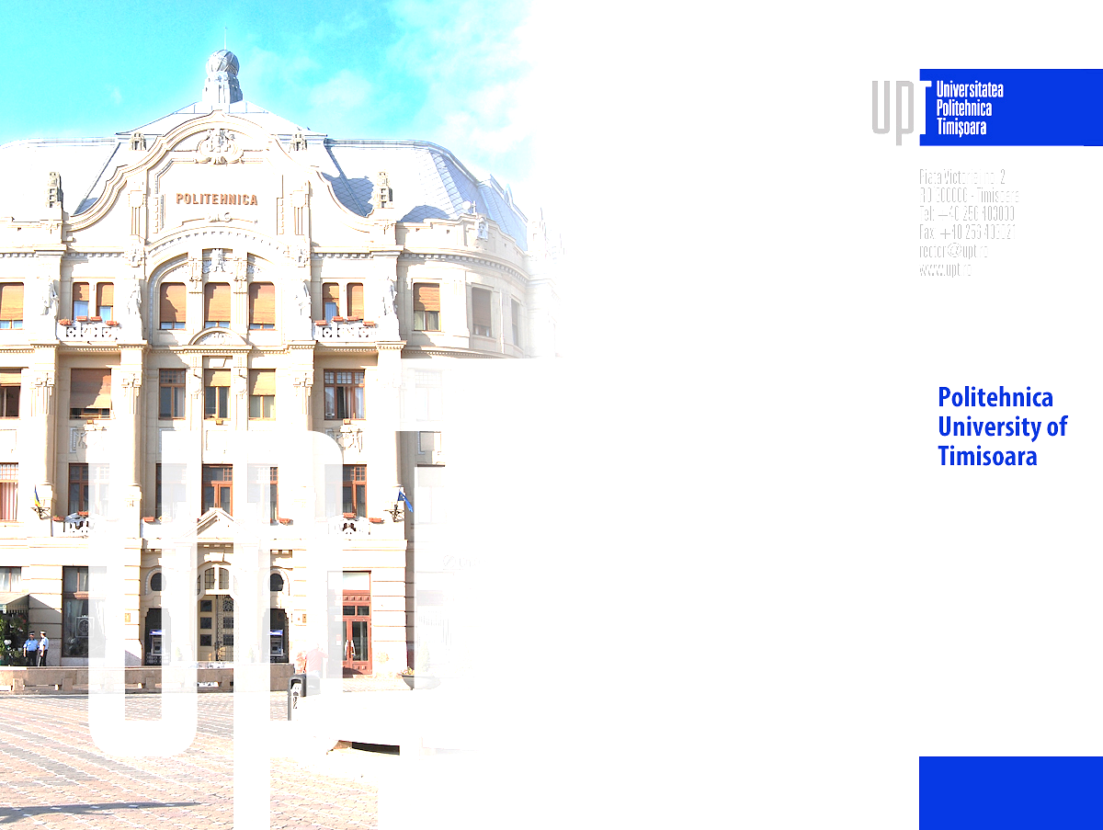

CERCETĂRI PRIVIND INTEGRAREA ELEMENTELOR DE DIGITALIZARE ÎN SISTEMELE DIN INGINERIA AGRICOLĂ
D. ȚUCU^{1,2} , A. POP¹ , N. S. LONTIS², Ș. A.MARIȘ³
¹ASAS; ²UP Timișoara; ³UIS Timișoara
Cercetări în domeniul mecanizării agriculturii – Realizări și perspective
26 Nartie 2026, ASAS, București
1 /19

Slide 2
Actualitate și oportunitate
În Europa, 93 % dintre ferme folosesc cel puțin un instrument informatic/software, 79 % folosesc cel puțin un instrument digital specific culturii și 82 % folosesc cel puțin un instrument digital specific pentru creșterea animalelor (Tur et al., 2025)
Digitalizarea -„conversia tehnică a informațiilor analogice în formă digitală” (Autio, 2017) sau „un proces de reprezentare a lumii fizice prin numere” (Bacco et al., 2020)
Agricultura de precizie se referă la digitalizare, agricultura digitală se referă atât la digitalizare, cât și la digitizare (Hackfort, 2021; Balasundram et al., 2023)
Digitizarea este o componentă importantă a transformării digitale și este o componentă a digitalizării
Digitalizarea interacțiunilor: instrumentele și serviciile pentru interacțiunea la distanță, inclusiv educația, formarea, afacerile și comerțul - rezultă creșterea eficienței și productivității (timp, resurse în general) (Williams et al., 2008)
2 /10

Slide 3
Obiectivele cercetării
Introducerea de practici agricole care înlocuind pe cele vechi, să influențeze luarea deciziilor, activitățile agricole, guvernanța și procesele de afaceri agricole și accesul la cunoștințe și date, cu efectele economice, sociale și de mediu mai ușor de prezis.
Reducerea (înlăturarea) inegalităților în dezvoltarea tehnologiei digitale, distribuirea beneficiilor, proprietatea asupra datelor, a hardware-ului și a infrastructurii digitale, alfabetizarea digitală și în definirea problemelor și creșterea capabilităților de rezolvare a problemelor
Introducerea de tehnologie și infrastructură esențială pentru fermierii de scară mică, acoperirea aprovizionării stabile cu energie și combaterea efectelor negative asupra mediului ale eliminării tehnologiei digitale, inclusiv deșeurile electronice
Combaterea prejudecăților informaționale, limitărilor de rețea, dificultăților de acces la finanțare și lipsei oportunităților de investiții, a decalajelor de sărăcie.
3 /10

Slide 4
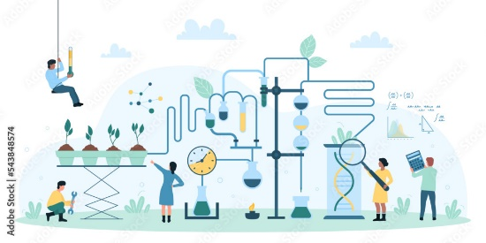
Metodă
Pas 1
Analiză de oportunitate
Studii bibliografice, documentări
Pas 5
Diseminarea rezultatelor
Implementare
Pas 2
Decizii direcții de cercetare
Pregătire specifică
Fluxul metodologic
Pas 4
Centralizarea și analiza rezultatelor
Prelucrare statistică și concluzii
Pas 3
Simulare, cercetare în laborator
Cercetări in-field
Notes:
Based on the objectives of the study, a methodological flow was developed, which included 5 steps. The first step included the designing of a questionnaire to be sent to employees from 35 agricultural enterprises from 4 fields of activities, typical in agriculture from the western part of Romania.

Slide 5
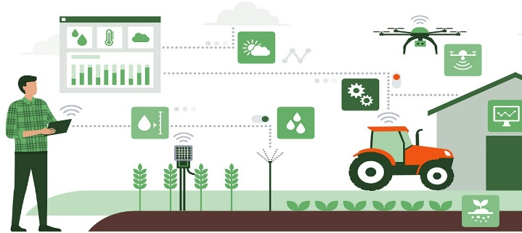
Direcții de cercetare
    Construcția unor sisteme integrate transfrontaliere de informații on-line privind analiza în timp real a condițiilor meteo, sol și migrația insectelor, compus din: sistem integrat de monitorizare a climei din zonă, rețea transfrontalieră de analiză a calității solului, sistem integrat de monitorizare a migrației insectelor, inclusiv structură de formare a operatorilor
    Analiza oportunității și optimizarea unui echipament tehnologic robotizat autonom destinat lucrărilor în sere și solarii
    Analiza oportunităților și evaluarea performanțelor folosirii unui sistem fotovoltaic pentru condițiile unei ferme independente energetic
    Evaluarea comparativă a informațiilor primite de la distanță (remote sensing agriculture) și cele măsurate direct, local
    Analiza impactului și riscurilor ocupaționale generate de extinderea digitalizării în agricultură prin studiul percepțiilor induse în rândul lucrătorilor de elementele implicite ale acesteia: lucru în rețea (IoT), munca în afara entității lucrative, introducerea inteligenței artificiale, Machine Learning, Big Data, UAV etc.
5 /10

Slide 6
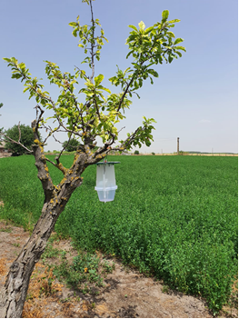
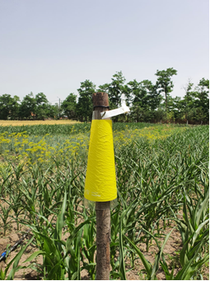
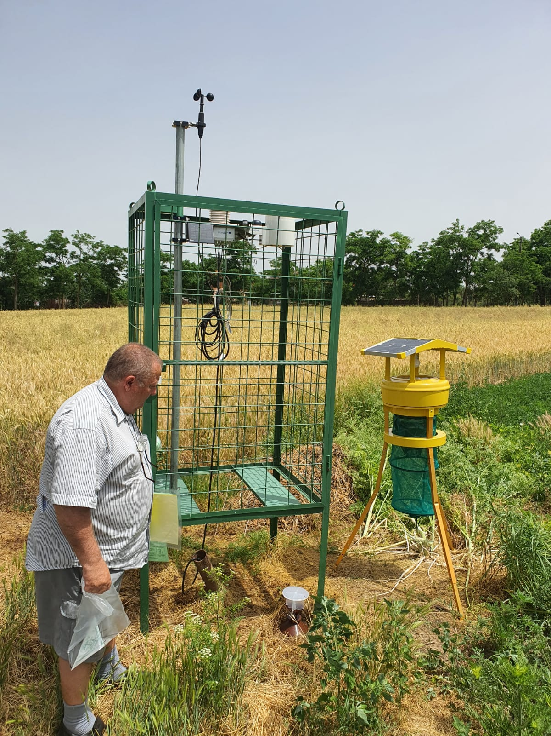
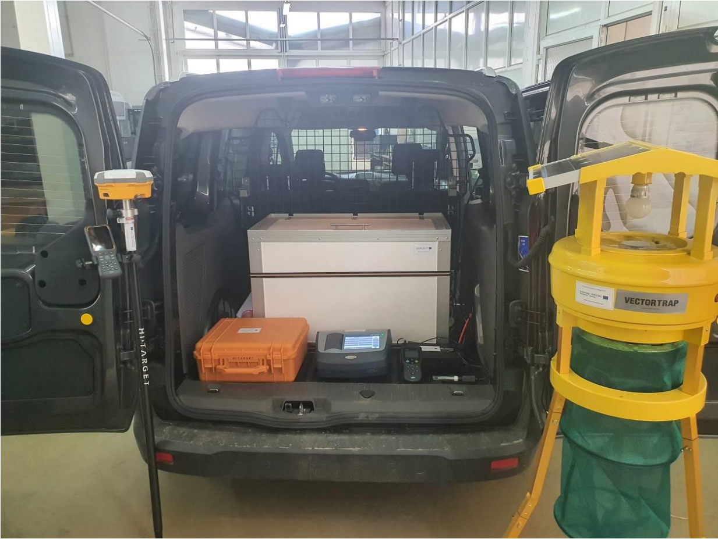
Rezultate și discuții 1
O rețea de stații meteo (10 stații în RO și 10 stații în RS) și un Manual de utilizare a sistemului (in format electronic) pentru pagina web
Sistem de senzori pentru analiza calității solului, conectați prin rețeaua stațiilor meteo;
O rețea de capcane cu feromoni (20 de poziții în RO și 20 de poziții în RS) și un Manual pentru sistemul de monitorizare a insectelor (in format electronic pe pagina web)
Autolaborator de teren
O platformă web, unde informațiile din fiecare punct de colectare de pe teritoriu vor fi încărcate pentru informații și pot crea posibilitatea de a alerta și acționa în caz de risc ridicat de migrație a insectelor, inundații, poluare și alte dezastre naturale
6 /10

Slide 7
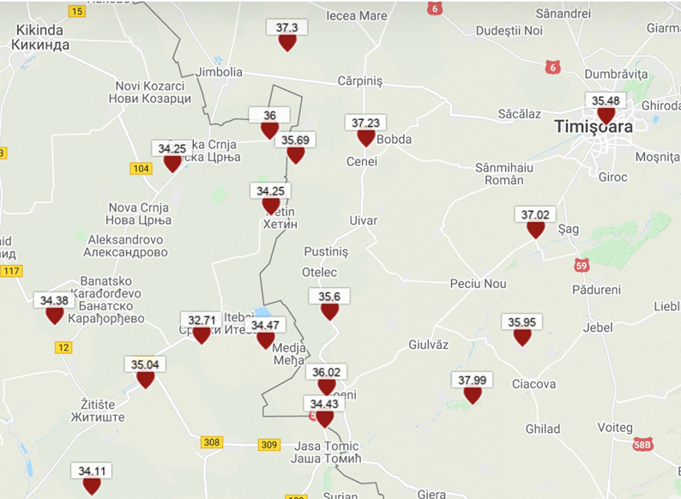
Rezultate și discuții 1
7 /10

Slide 8
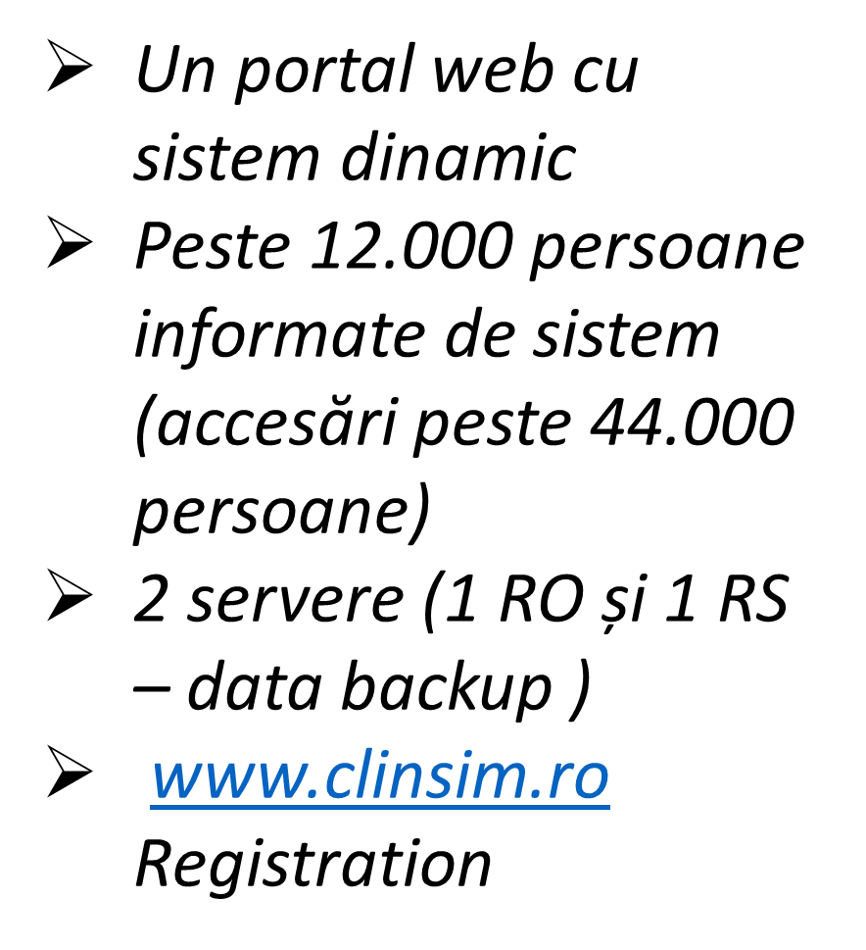
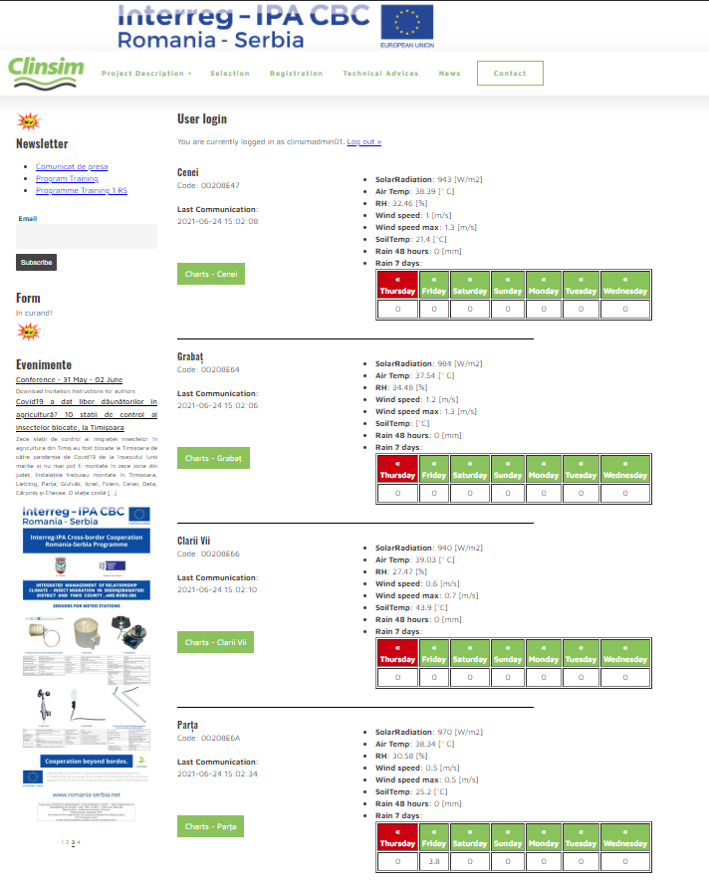
Rezultate și discuții 1
8 /10

Slide 9
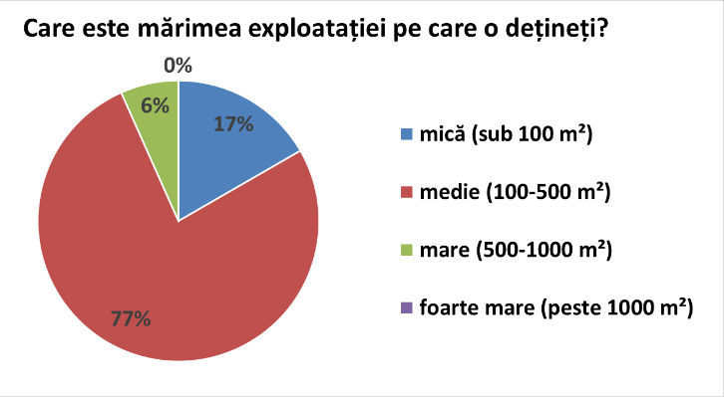
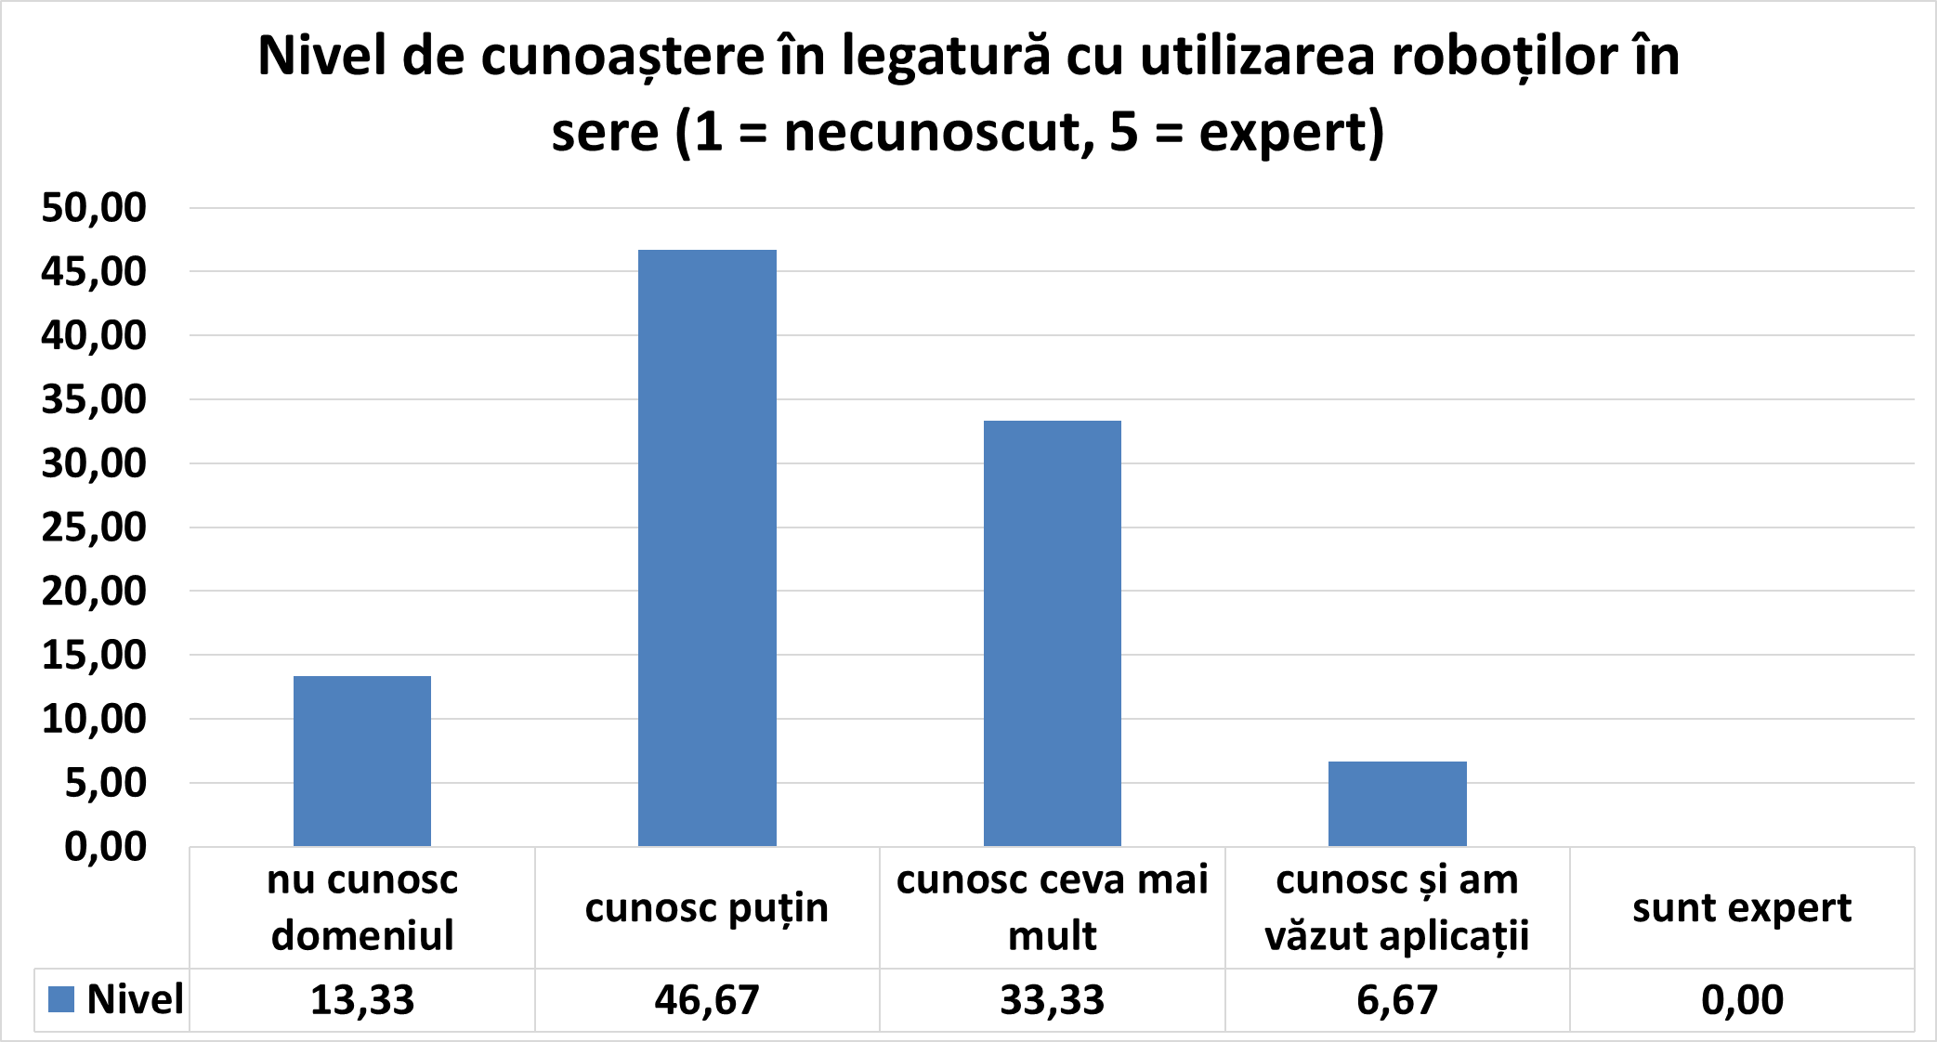
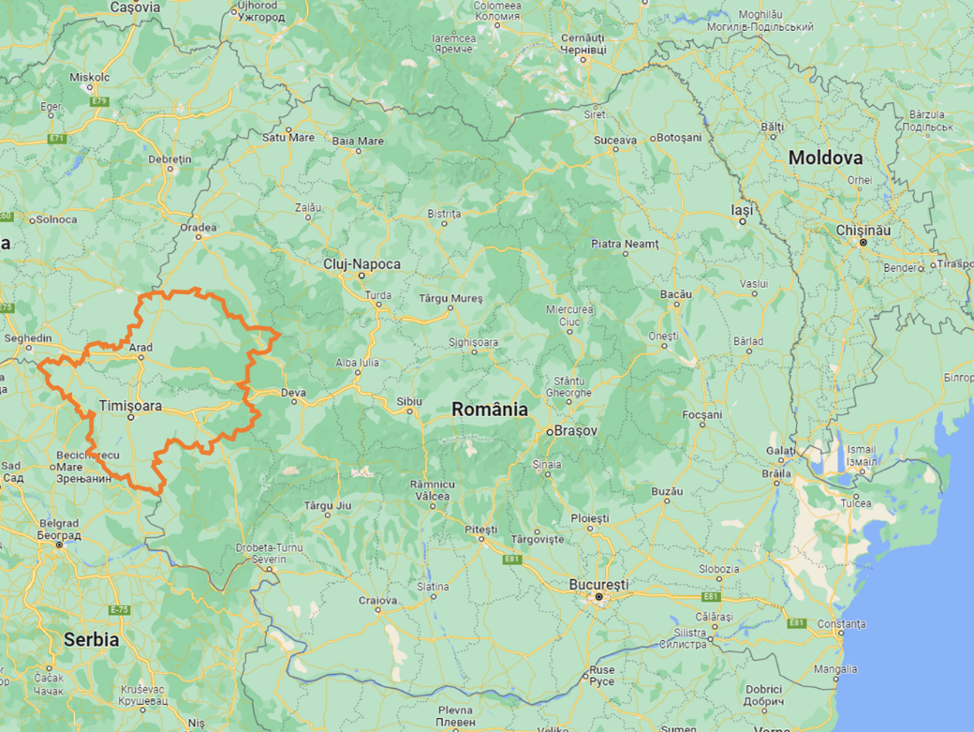
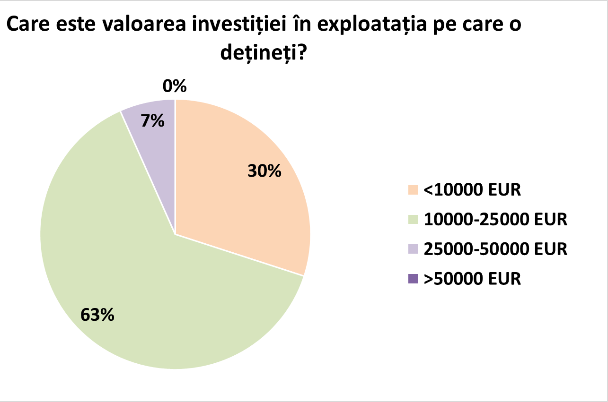
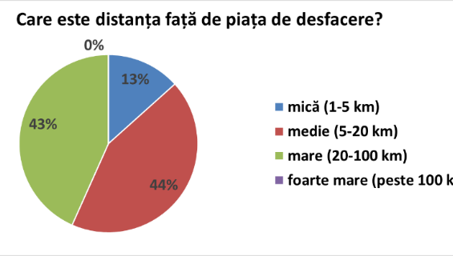
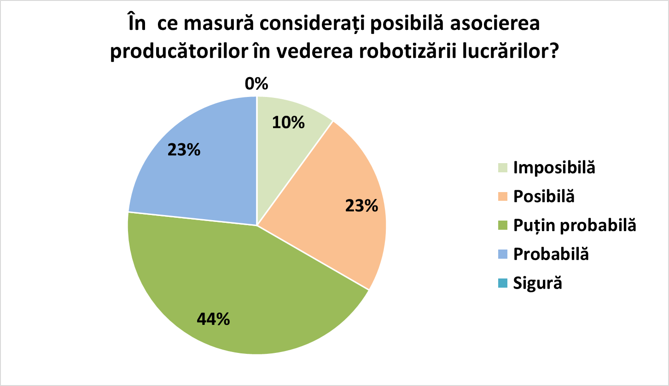
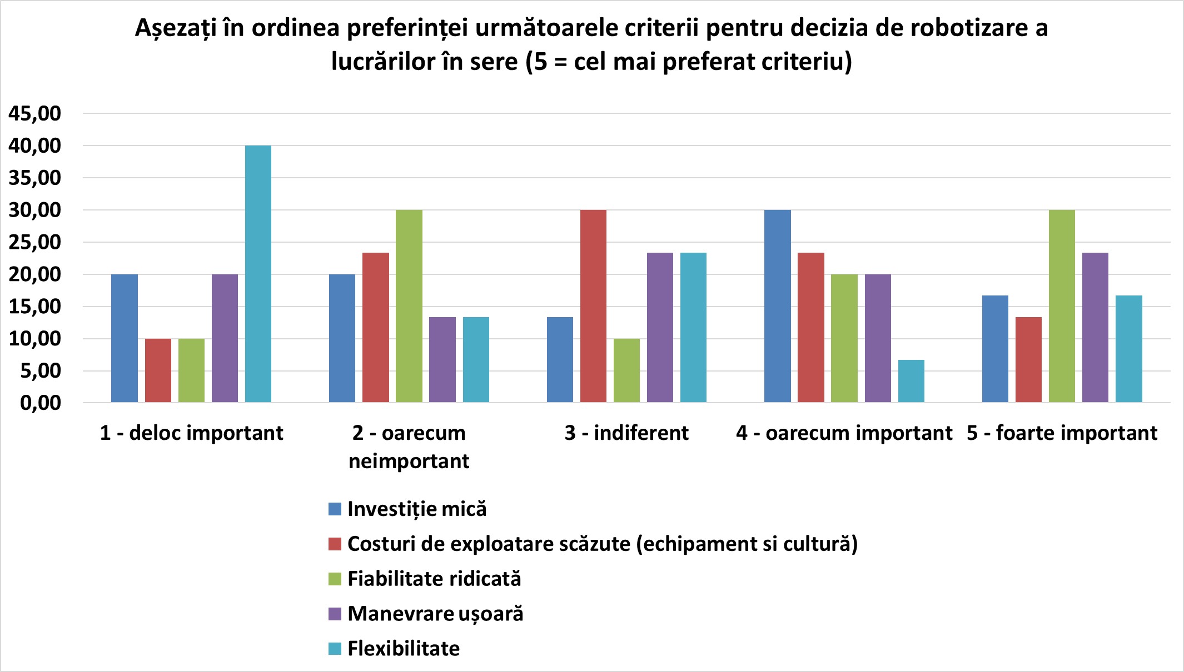
Rezultate și discuții 2
9 /10

Slide 10
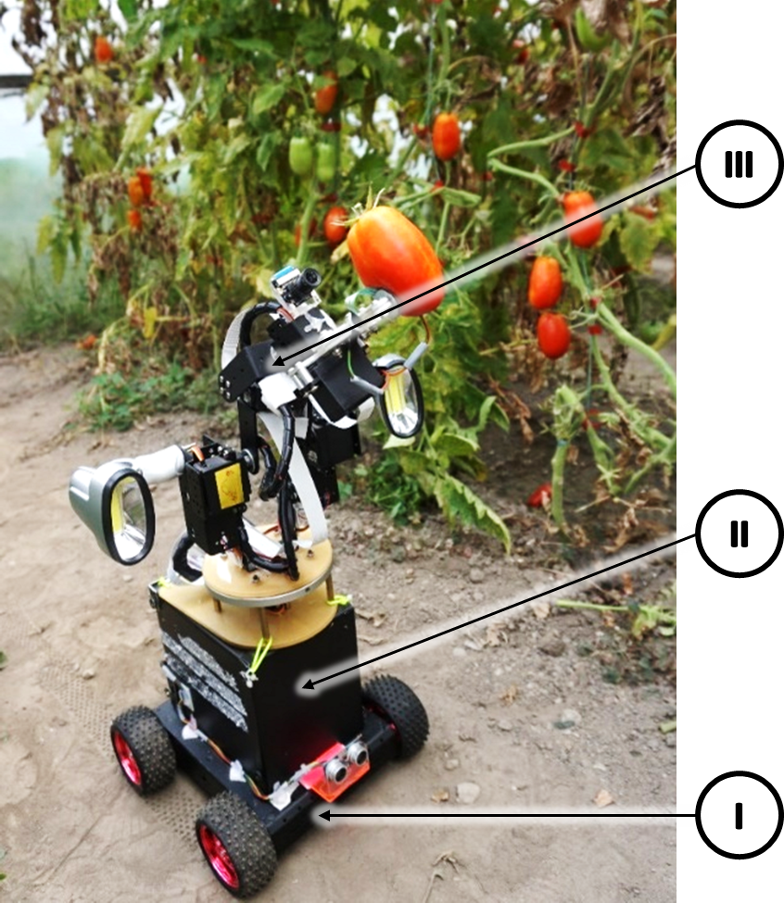
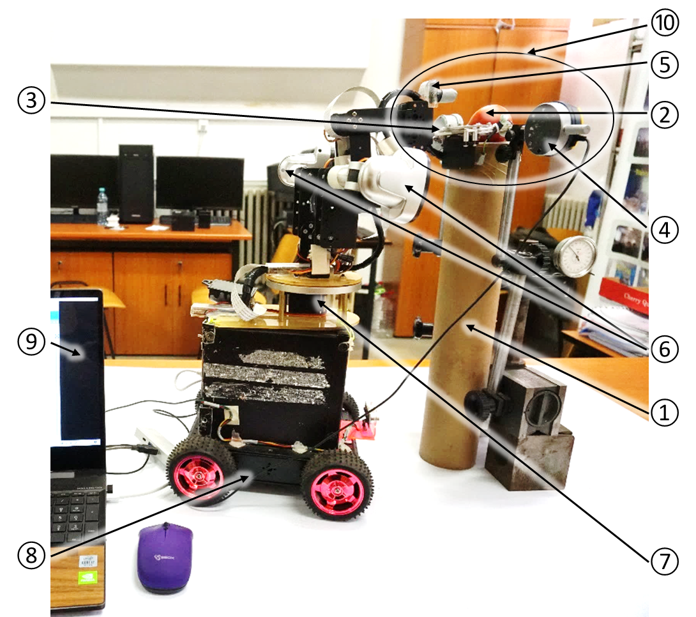
Rezultate și discuții 2
RADAR (Robot for ADding-up Automatically the Ripe tomatoes)
Stand experimental de laborator pentru cercetarea interacțiunii dintre prehensor și roșie
10 /10

Slide 11


Rezultate și discuții 3
Eficiența totală a puterii instalate în sistem:
Eficiența totală CFV măsurată:
No | Zi | SR, [Whx10E3] | Ee, [Whx10E3] | SEF, [%] | TEF, [%]
1 | 16.05.2022 | 218.34 | 31.23 | 34.748 | 14.19
2 | 17.05.2022 | 173.55 | 25.09 | 27.454 | 14.24
3 | 18.05.2022 | 272.81 | 39,50 | 43.936 | 14.49
4 | 19.05.2022 | 273.13 | 37.73 | 41.995 | 13.84
5 | 20.05.2022 | 266.43 | 37.42 | 41.628 | 14.06
6 | 21.05.2022 | 224.31 | 30.98 | 34.474 | 13.83
7 | 22.05.2022 | 263.86 | 37.05 | 41.231 | 14.06
8 | 23.05.2022 | 250.57 | 34.58 | 38.736 | 13.91
9 | 24.05.2022 | 194.75 | 27.24 | 30.313 | 14.01
10 | 25.05.2022 | 245.79 | 34.32 | 38.384 | 14.06
11 | 26.05.2022 | 222.91 | 31.16 | 34.683 | 14.00
12 | 27.05.2022 | 266.07 | 36.13 | 40.247 | 13.61
13 | 28.05.2022 | 39.01 | 6.26 | 6.973 | 16.09
14 | 29.05.2022 | 98.77 | 14.12 | 15.722 | 14.33
15 | 30.05.2022 | 153.18 | 21.42 | 23.840 | 14.01
Date valabile pentru perioada 1:
11 /10

Slide 12
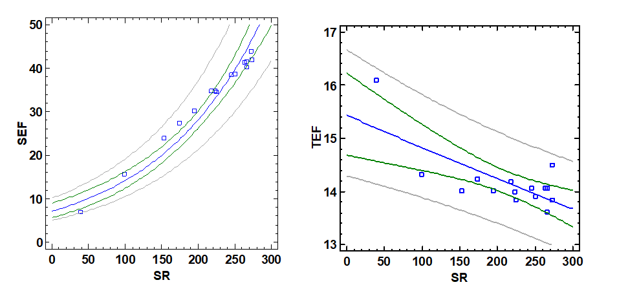
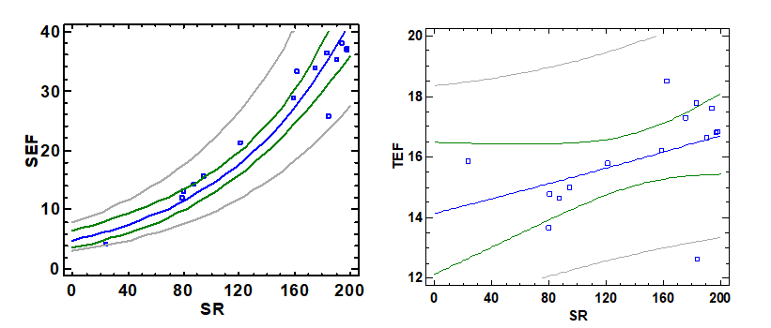
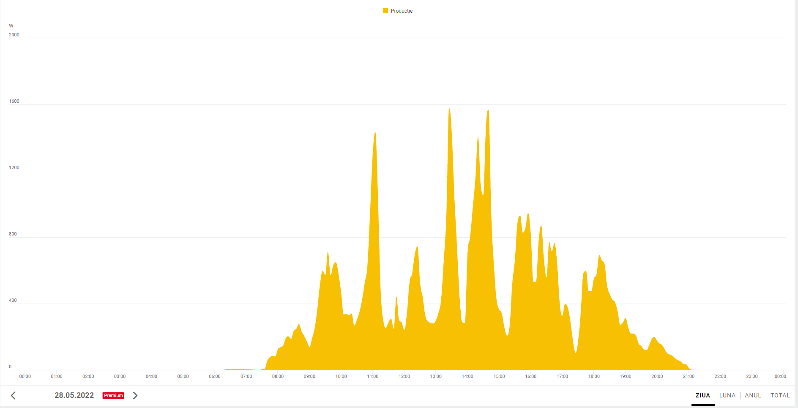
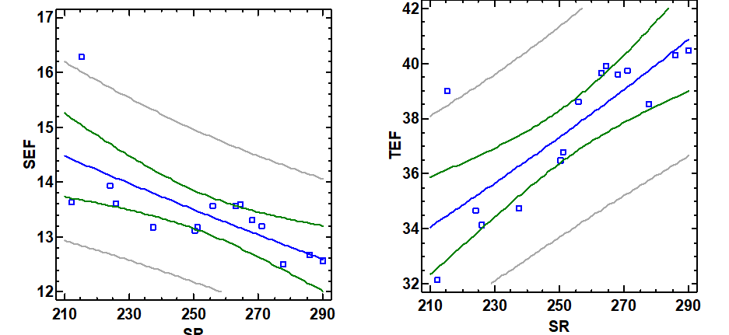
Rezultate și discuții 3
Perioda III (septembrie)
Perioda I (mai)
Variația puterii generate în 28.05.2022
Perioda II (iunie)
12 /10

Slide 13
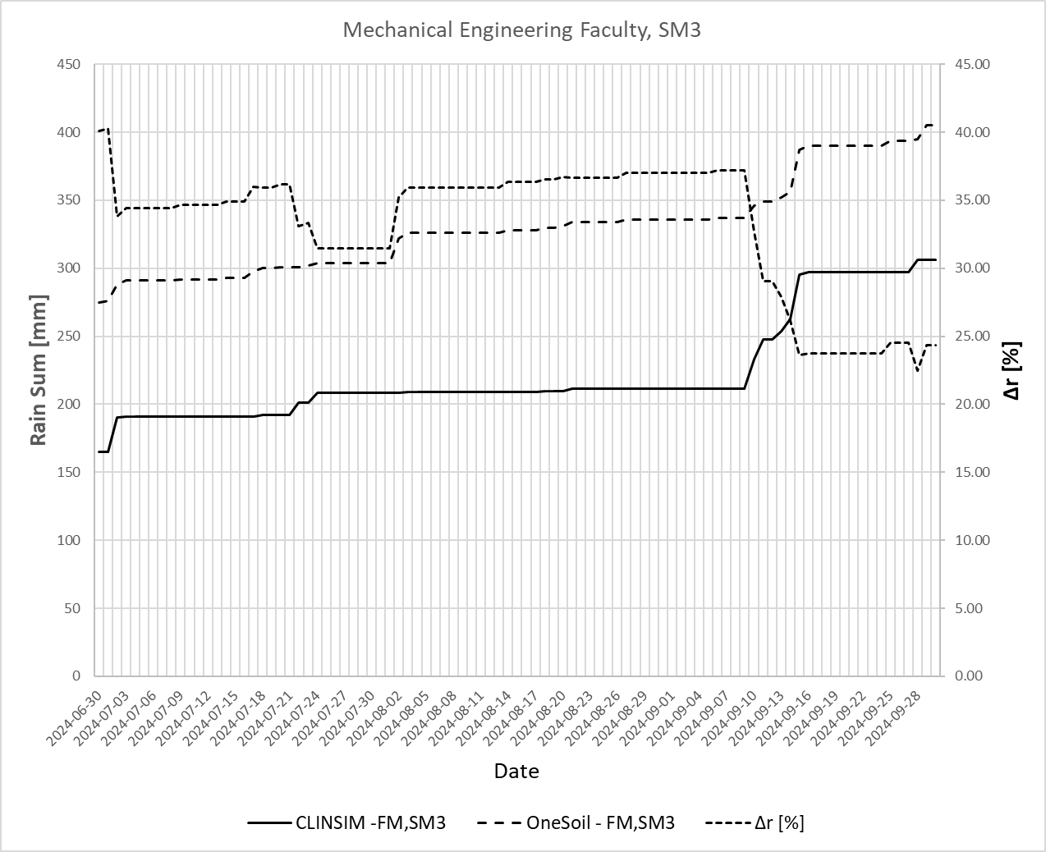
Rezultate și discuții 4
Locații experiment
Variația precipitațiilor măsurate OneSoil si SM3
 | Număr det. | Media | Deviația standard | Coef de variație | Minimum | Maximum | Rang | Stnd. skewness | Stnd. kurtosis
Dr1 | 93 | 17.97 | 3.23 | 17.99% | 10.13 | 24.34 | 14.21 | -2.321 | -0.670
Dr2 | 93 | 26.39 | 3.23 | 12.24% | 18.35 | 32.15 | 13.80 | -2.114 | -1.292
Dr3 | 93 | 33.18 | 4.83 | 14.57% | 22.48 | 40.29 | 17.81 | -4.224 | -0.470
Tot. | 279 | 25.83 | 7.29 | 28.23% | 10.13 | 40.29 | 30.16 | 0.161 | -3.344
Sumarul rezultatelor analizei statistice pentru comparația multiplă a datelor
13 /10

Slide 14
Rezultate și discuții 4
Acest studiu demonstrează, prin combinarea informațiilor inovatoare de la stațiile meteorologice și platformele satelit OneSoil, influențele mediului natural (poziția în câmp) și cantitatea de precipitații asupra performanței. Precizia/rezoluția medie pentru platforma OneSoil, exprimată prin eroare relativă, a fost între 95 și 63%, influențată substanțial de valoarea absolută a precipitațiilor. Utilizarea platformei OneSoil în aplicațiile de teledetecție în Agricultura de Precizie ar putea fi recomandată cu tărie în zonele de teren cu deschidere, datorită capacității sale și a termenilor optimi de lucru și a costului (poate fi folosit gratuit). O altă recomandare este utilizarea cu atenție a platformei satelit în măsurarea precipitațiilor în interiorul orașului din cauza influențelor clădirilor și arborilor asupra semnalului satelitului (eroare Multipath, pentru Timișoara, zona centrală, precizia 75-63%)
14 /10

Slide 15
Rezultate și discuții 5
Nivel de cunoaștere AI (Q3, Q4, Q5)
SSM: 85%
Factori de risc: 67%
Stress la lucru: 47%
MOHS (Management SSM): 40%
Cunoaștere IoT: 30% (mai ridicat la intrep. mici–73%)
Încredera în implementarea AI în întreprindere(Q4)
37% – Scăzută
35% – Moderată
17% – Neîncredere
11% – Foarte încrezător
1.3% – Extrem de încrezător
Impact negativ al AI (Q5)
70% – Reducerea forței de muncă
61% – Afectează relațiile interpersonale
45% – Interes pierdut pentru sarcinile individuale
26% – Necesită abilități avansate
22% – Presiunea productivității
15 /10

Slide 16
Rezultate și discuții 5
AI Consecințe in Agricultură (Q6)
46% – Schimbări rapide ale informațiilor despre muncă
22% – Riscul crescut al echipamentului de muncă
21% – Lipsa de înțelegere a echipamentului AI
20% – Schimbări frecvente ale sarcinii de muncă
18% – Stress la muncă
Măsuri de protecție la riscurile AI (Q7)
47% – Limitarea utilizării AI la strictul necesar
40% – Implementarea măsurilor de protecție colectivă
37% – Îmbunătățirea instrucțiunilor de muncă
22% – Identificarea și evaluarea riscurilor AI
20% – Traininguri specifice pentru AI
Nivel de cunoaștere al AI (Q8)
54% – Nevoie de îmbunătățire a cunoștiințelor despre AI
29% – NU sunt informat
17% – Consideră că trebuie să se informeze singuri
16 /10

Slide 17
Lucrări publicate (selecție WOS)
1. Rolf Atalvin LUPU, Rudolf Vasile MIRESCU, Diana Patricia TUCU, George Catalin CRISAN Dumitru ȚUCU, ARTIFICIAL INTELIGENCE IN AGRICULTURE – PERCEPTION OF THE RISKS IN HEALTH & SAFETY AT WORK, 50th International Symposium on Actual Tasks on Agricultural Engineering (ATAE), Actual Tasks on Agricultural Engineering-Zagreb, 2025, Vol.50, Martie 2025, https://atae.agr.hr/50th_ATAE_proceedings.pdf
2. Diana Patricia TUCU, Rolf Athalvin LUPU, Rudolf Vasile MIRESCU, Dumitru ȚUCU, WORK OUTSIDE WORKING ENTITY IN AGRICULTURE – PERCEPTION ON OPPORTUNITIES AND RISKS, 50th International Symposium on Actual Tasks on Agricultural Engineering (ATAE) Actual Tasks on Agricultural Engineering-Zagreb, 2025, Vol.50, Martie 2025, https://atae.agr.hr/50th_ATAE_proceedings.pdf
3. Eugen TUDOR, Nicolae Stelian LONTIS, Elena Nicoleta TUTUNARU, Dumitru ȚUCU, EVALUATION OF REMOTE SENSING TECHNOLOGIES FOR MEASURING THE ACCUMULATED PRECIPITATION, 50th International Symposium on Actual Tasks on Agricultural Engineering (ATAE), Actual Tasks on Agricultural Engineering-Zagreb, 2025, Vol.50, Martie 2025, https://atae.agr.hr/50th_ATAE_proceedings.pdf
4. Tucu, D; Malaimare, G; Les, V; Lontis, N., PERFORMANCE EVALUATION OF PHOTOVOLTAIC SYSTEM IN CONDITIONS OF INDEPENDENT FARM, Actual Tasks on Agricultural Engineering-Zagreb, Pages: 213-221, 2023, Accession Number: WOS:001238475700021
5Ghergan, Oana Corina; Tucu, Dumitru; Iusco, Anuta; Draghicescu, Daniela; Babanatis Merce Roxana Mihaela, SMALL GREENHOUSE ROBOTIZED SOLUTIONS: STATE OF THE ART AND FUTURE PERSPECTIVES, 47th Symposium on Actual Tasks on Agricultural Engineering, Zagreb Volume: 47 Pages: 267-276, 2019, Accession Number: WOS:000472729500027
6. Maris, Stefan-Alfred; Tucu, Dumitru; Babanatsas, Theoharis; Nagy, Vasile; Maris, Simina; Nenu Petre Florinel, POSSIBILITIES OF USING THE ROBOTS IN GREENHOUSES, Book Series: Actual Tasks on Agricultural Engineering-Zagreb Volume: 45 Pages: 531-537 , 2017, Accession Number: WOS:000432420200056
selectie
17 /10

Slide 18
Concluzii
Începutul nu e totul ... E doar o primă încercare
Digitalizarea in agricultură e la început
Digitalizarea e parte a unor alte procese, mai degrabă subproces decât proces integral
Aplicațiile sunt multiple cu avantaje, oportunități, amenințări și riscuri
Costul, securitatea, perspectivele, independența, specializarea, autoritatea etc., pot fi câteva criterii de selecție și reflecție
18 /10

Slide 19
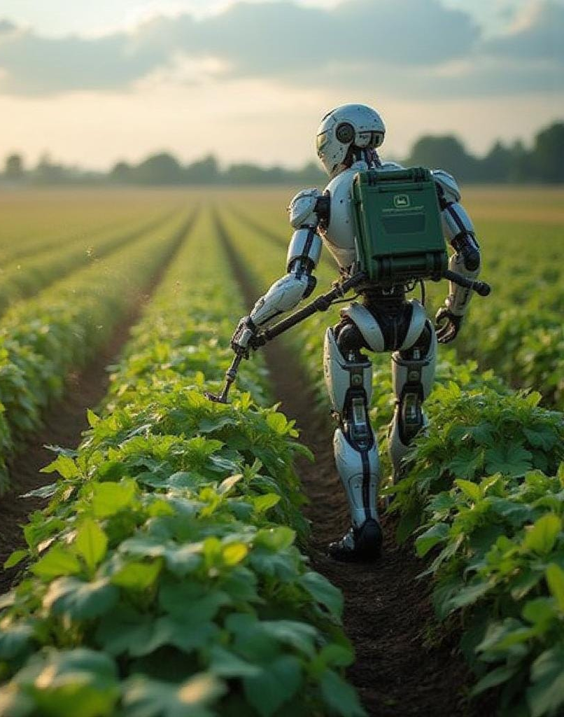
MULȚUMESC PENTRU ATENȚIE!
19 / 10

